Slide 1
Программа 100-дневный воркаут
в Московской области
Куратор программы
Михаил Калдоркин

Slide 3
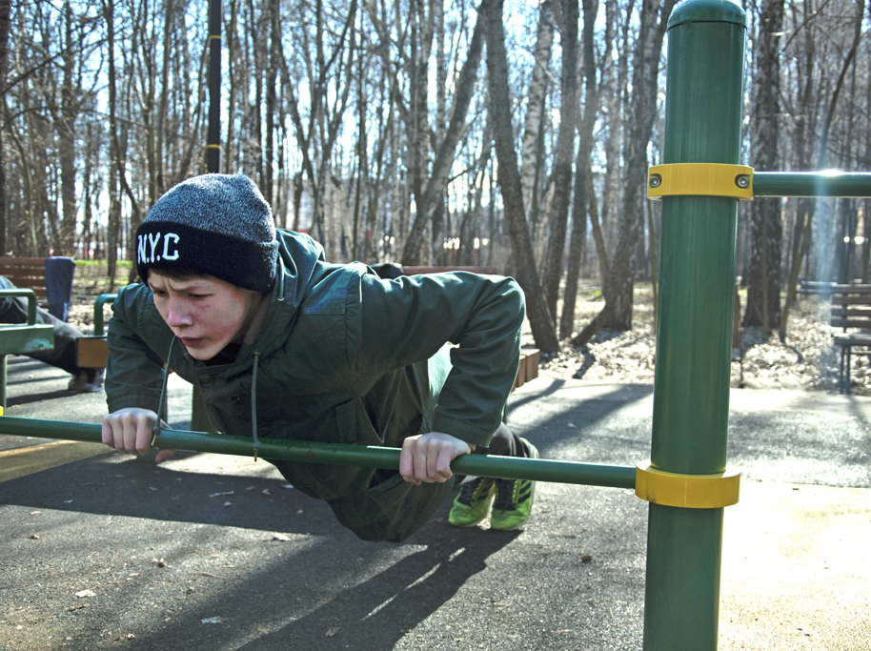

Slide 5
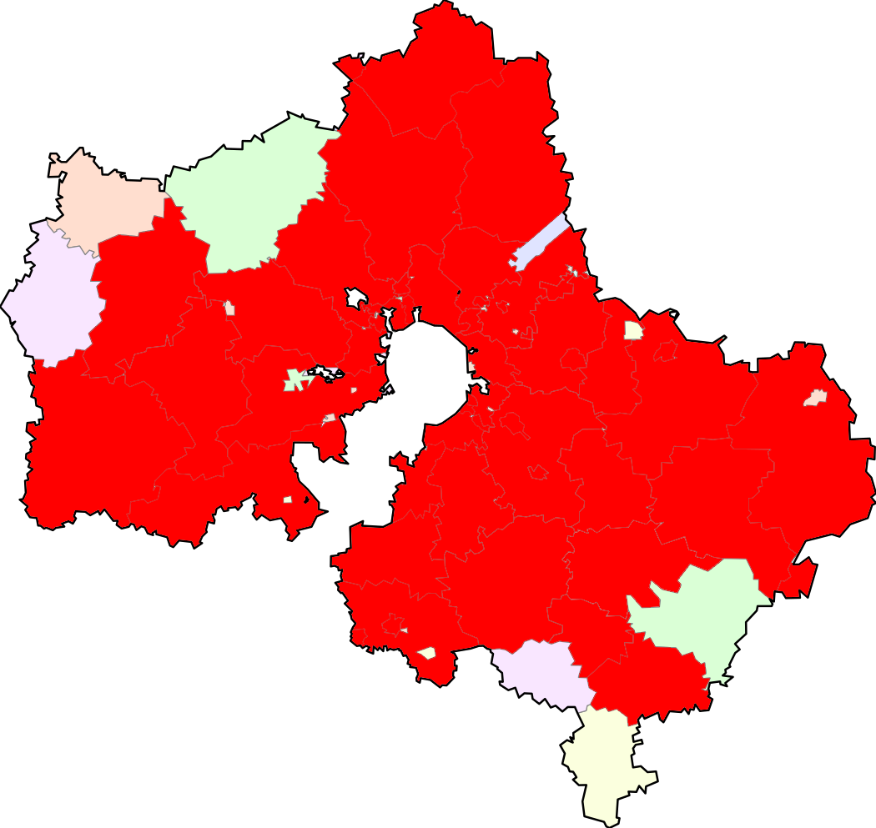
357 участников
86 тренировочных
сборов
50 муниципальных
образований
10 упоминаний в СМИ
(включая МинСпорта МО)
Возраст от 9 до 47 лет
Средний возраст – 27 лет

Slide 6
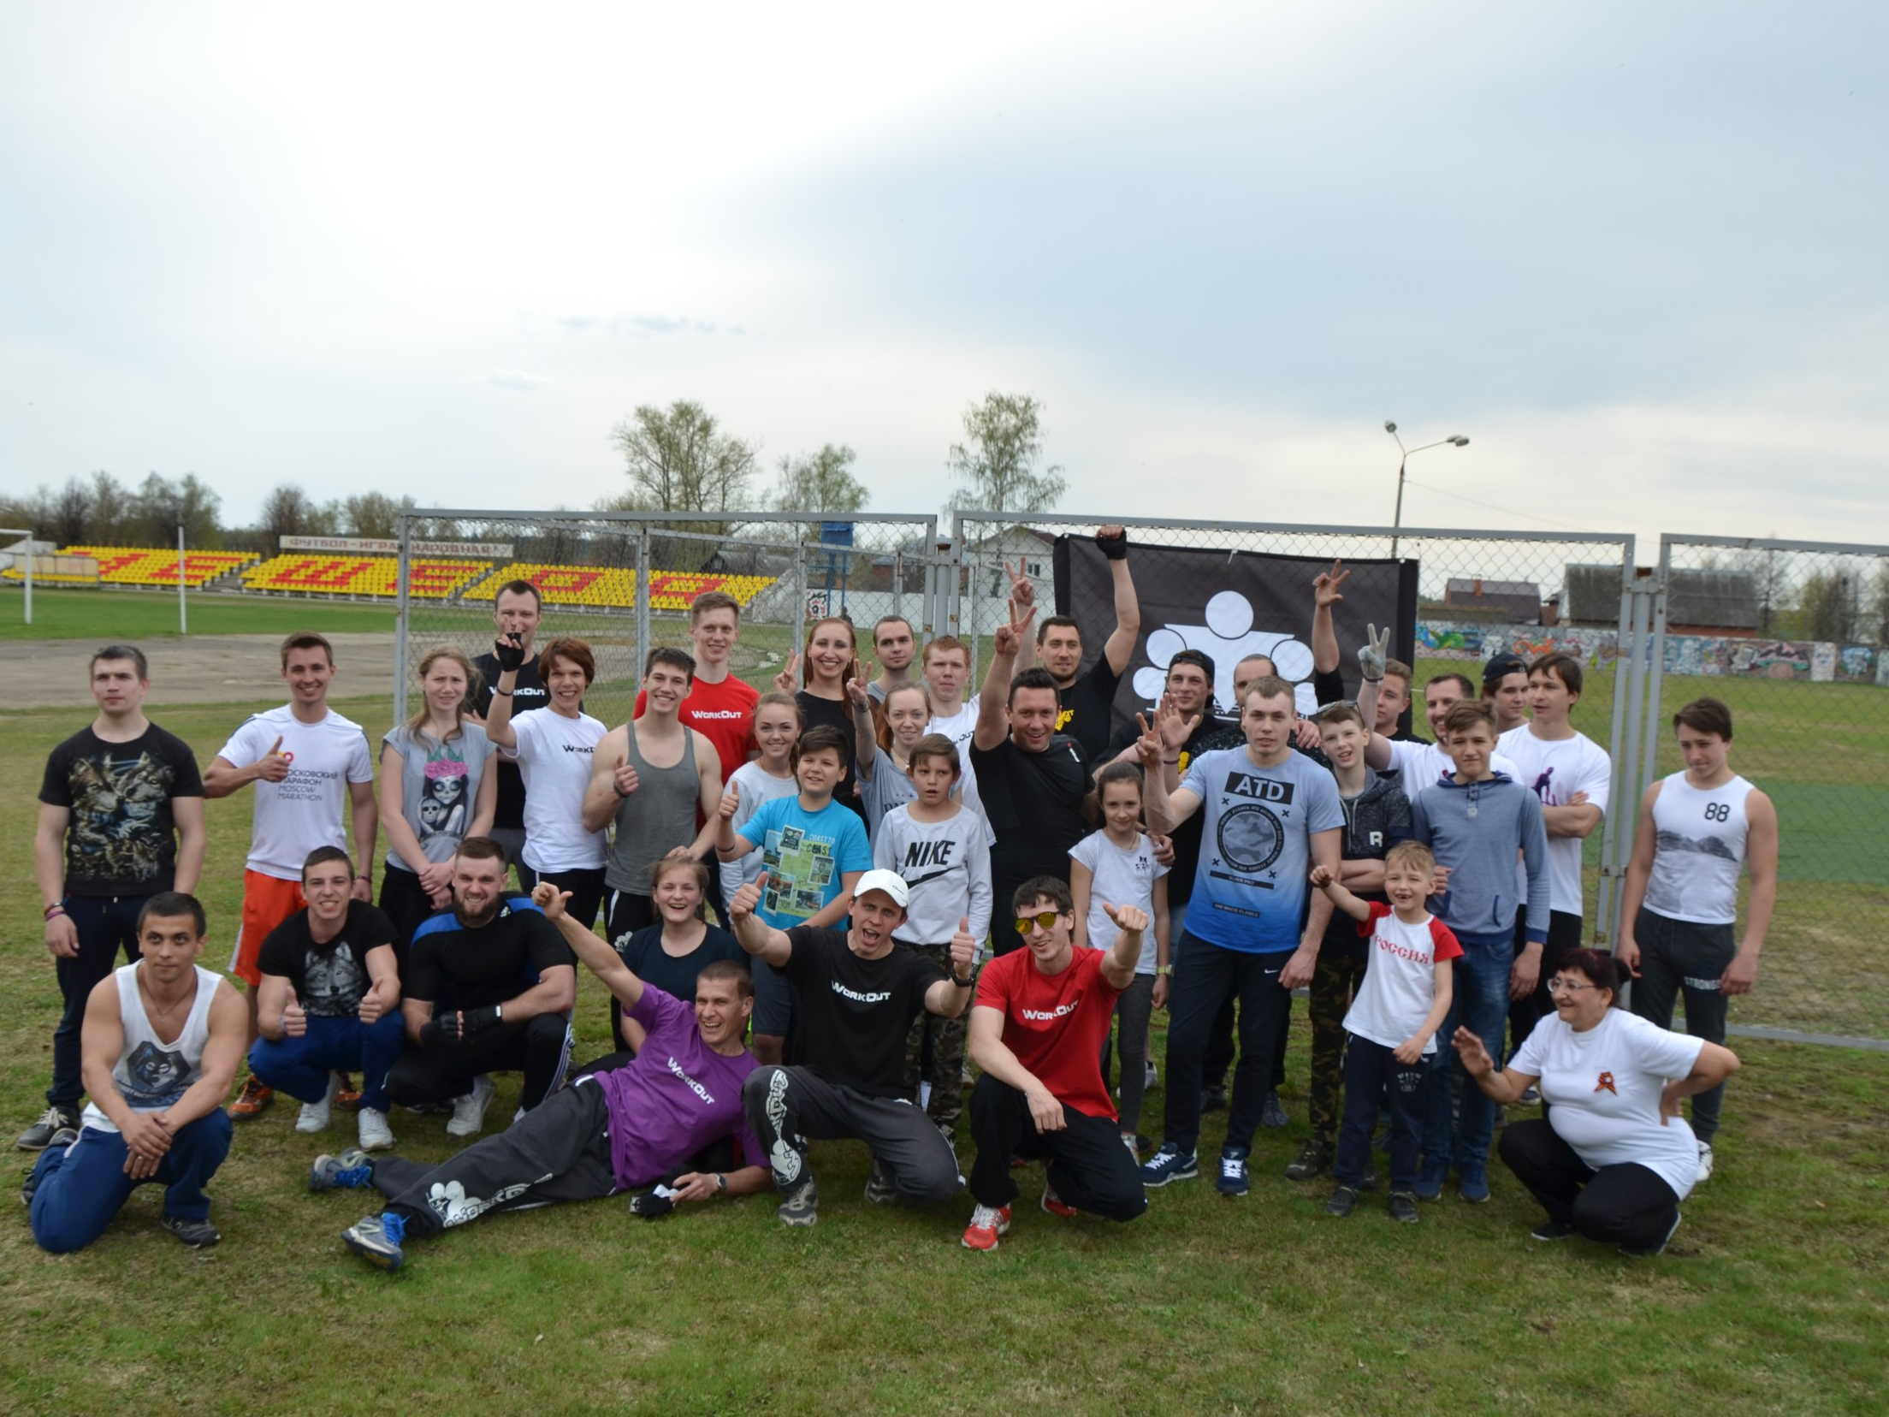

Slide 7
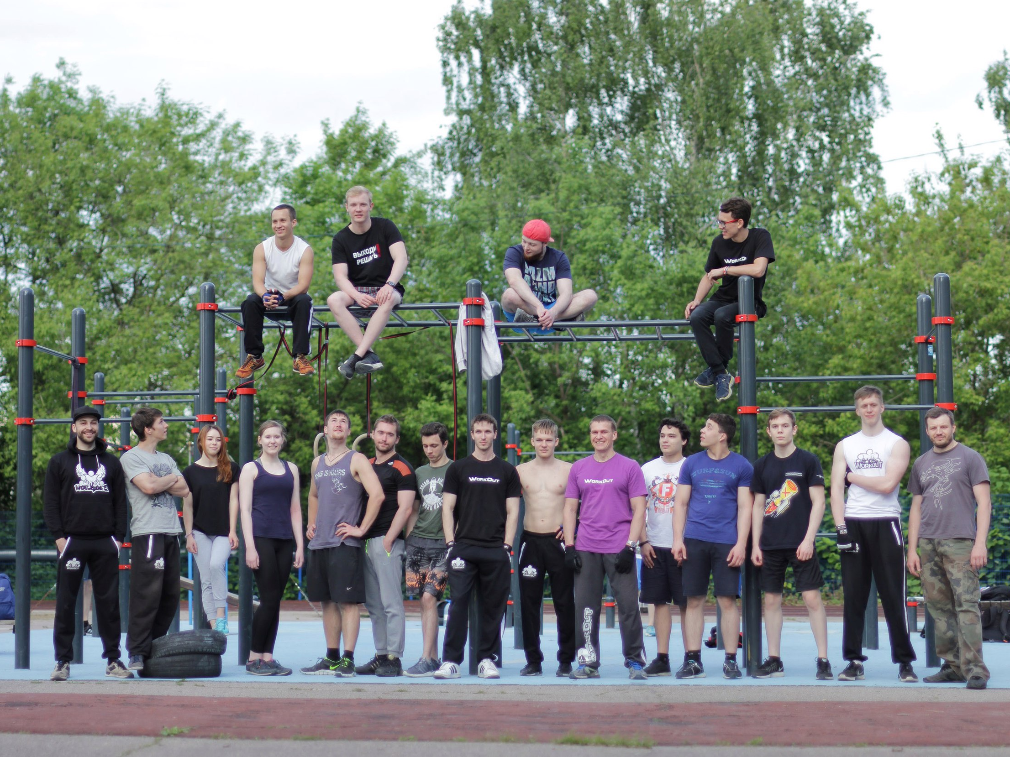

Slide 8
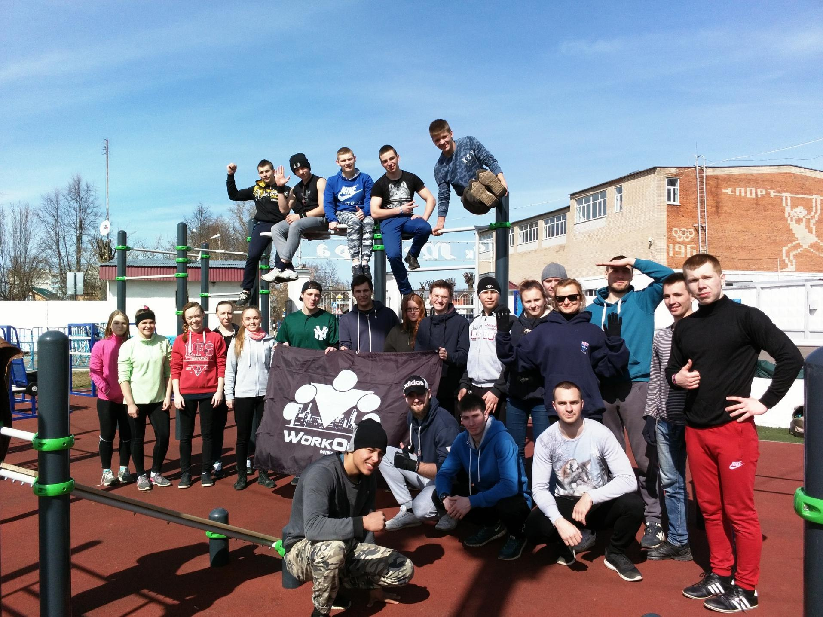

Slide 10
Затраченные ресурсы
7 Кураторов * 18 недель * 14 часов =
1 764 человекочасов
7 Кураторов * 5 Стартовых наборов =
35 000 рублей
Стартовый набор включал:
одежду с логотипом воркаута (футболка, толстовка, штаны),
флаг с логотипом воркаута,
резиновую петлю для тренировок,
силиконовые браслеты для участников,
промо материалы (афиши, визитки, флаеры).

Slide 11
Спасибо за внимание!
WORKOUTRUSSIA
WORKOUT.SU
INFO@WORKOUT.SU

